Slide 1
Зарождение письменности в якутии
Выполнила: студентка 2-го курса
Группы НО-18-2
Сивцева Александра Егоровна

Slide 2
Новгородов Семен Андреевич
Первый якутский ученый-лингвист, создатель якутской письменности, общественный деятель.

Slide 3
История
Окончил училище в Якутске в 1905 году, затем преподавал в Вилюйском городском четырехклассном училище и в начальной школе. Участвовал в создании 1-го журнала на якутском языке "Саха саната" (1912), где опубликовал ряд народных песен.
С 1913 учился (с перерывами) в Петербургском - Петроградском университете (окончил его в 1923 году).
В 1917 представил вариант якутского алфавита и был одним из составителей 1-го якутского букваря (1917, первое полное издание в 1923).

Slide 4
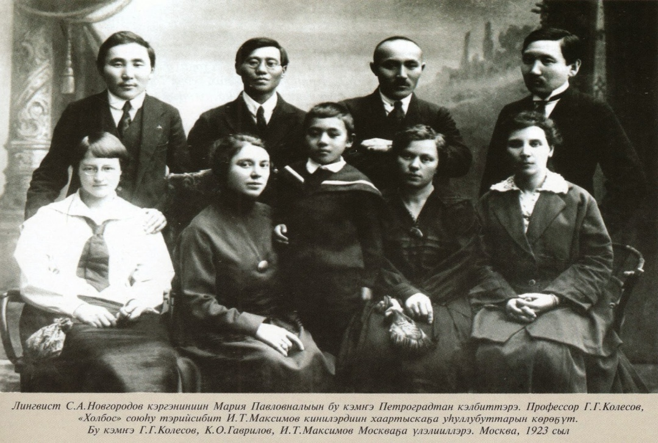
История
В 1922 году Новгородов окончил университет и вместе с М. К. Аммосовым представлял Якутию в Народном комиссариате по делам национальностей.

Slide 5
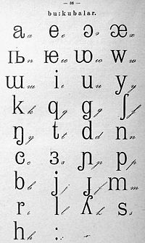
Якутская письменность
В 1917 году студент-якут Петроградского университета С. А. Новгородов составил якутский алфавит на основе международного фонетического алфавита.

Slide 6
Якутская письменность
В 1920/21 учебном году этот алфавит был официально внедрён в школьное преподавание, на него была переведена якутоязычная газета «Манчары».

Slide 7
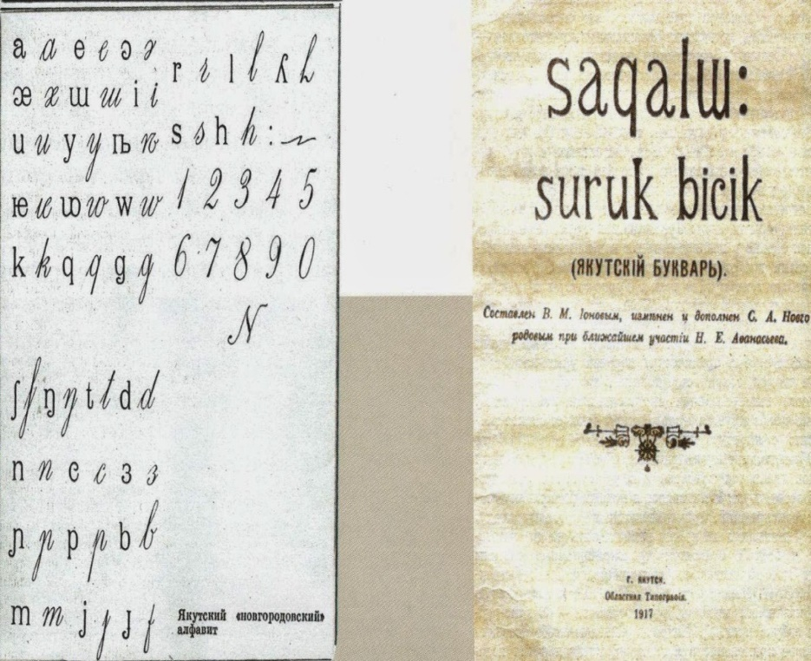
Политическая деятельность
Съезд поддержал его, и весной-летом 1917 года Новгородов вместе с Н. Е. Афанасьевым переработали рукопись Ионова. Новый букварь был назван «Сахалыы сурук-бичик».

Slide 8
Политическая деятельность
В 1923 году был опубликован ещё один букварь «Ааҕар кинигэ».

Slide 9
Политическая деятельность
Наряду с основной работой по подготовке к изданию якутских учебников, С.А.Новгородов в течение двух лет принимал участие в составлении фундаментального "Словаря якутского языка" Э.К.Пекарского.

Slide 10
Литературы

Slide 11
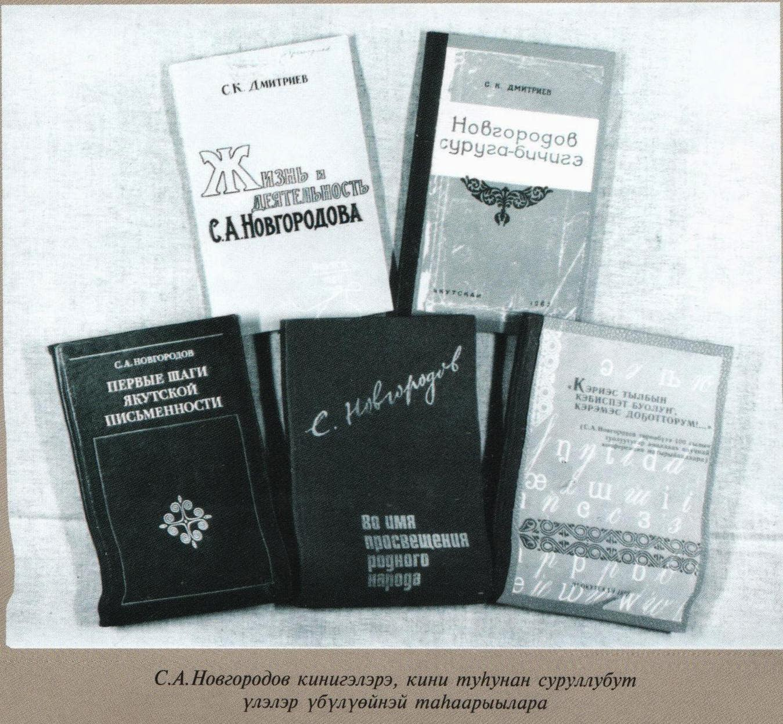
Литература

Slide 12
СПАСИБО ЗА ВНИМАНИЕ

